Slide 1
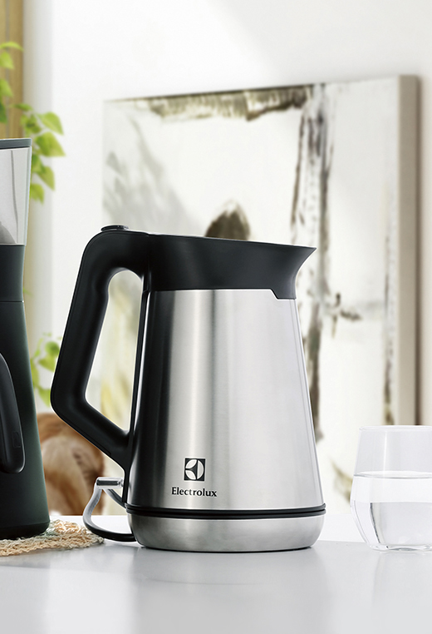

欧洲设计 风尚引进European design, Fashion elements
EEK5604S
电热水壶
市场参考价： 999.00
批发价：288.00
产品参数 ：2000W 1.5L
装箱明细 ：2pcs/箱
包装尺寸 ：24×18×29cm
快速沸腾技术;
单手操作壶盖开关;
水位刻度含杯量指示;
不锈钢壶身;
不锈钢发热底盘

